Slide 1
Telco Customer Churn Analizi
Muhammed Gülsoy - 18011083

Slide 2
Giriş
Bir telekomünikasyon şirketi için halihazırda mevcut olan abonelerini elinde tutmak, yeni abone kazanmaktan daha kolaydır.
Aynı şekilde, bir müşteri ayrılmaya karar vermişken onu kalmaya ikna etmek, müşteri ayrıldıktan sonra onu geri dönmeye ikna etmekten daha kolaydır.
Bu nedenle, müşteri davranışlarının analiz edilip, cayma ihtimali yüksek olan abonelerin tahmin edilmesi, ve ayrılmamaları için ikna edilmeleri gerekmektedir.
Bu projede, Telco firmasının müşterilerine ait bilgileri içeren, kaggle.com’dan elde edilmiş dataset içerisindeki müşteri bilgileri analiz edilip, müşterilerin cayıp caymayacağı tahmin edilecektir.

Slide 3
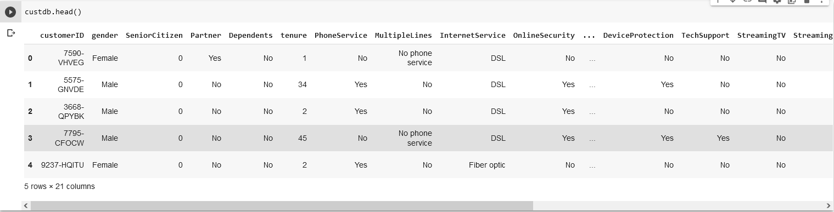
Veri Setinin Yapısı
Veri setinde her bir satır bir müşteriyi temsil etmektedir. Toplamda 7043 müşteri bulunmaktadır.
Kolonlarda ise müşterilere ait bilgiler yer almaktadır.
Toplamda 21 tane feature bulunmaktadır. Churn attribute'u, tahmin etmeye çalıştığımız sınıftır.

Slide 4
CustomerID: Müşteriye ait benzersiz tanımlayıcı.
gender: Müşterinin cinsiyeti. [Female, Male]
SeniorCitizen: Müşterinin yaşlı mı genç mi olduğu bilgisi. Müşteri emekliyse 1, değilse 0 değerini alır. [0, 1]
Partner: Müşterinin partneri olup olmadığı. [Yes, No]
Dependents: Müşteriye bağımlı olan başka bireylerin olup olmadığı. [Yes,No]
tenure: Müşterinin hizmet aldığı ay sayısı.
PhoneService: Müşteri telefon hizmeti alıyor mu? [Yes, No]
MultipleLines: Müşterinin birden fazla telefon hattı var mı ? [Yes, No, No phone service]
InternetService: Müşteri internet hizmeti alıyor mu? [DSL, Fiber optic, No]
OnlineSecurity: Müşteri online güvenlik hizmeti alıyor mu? [Yes, No, No internet service]
OnlineBackup: Müşteri online yedekleme hizmeti alıyor mu? [Yes, No, No internet service]
DeviceProtection: Müşteri cihaz koruma hizmeti alıyor mu? [Yes, No, No internet service]
TechSupport: Müşteri teknolojik destek hizmeti alıyor mu? [Yes, No, No internet service]
StreamingTV: Müşteri TV yayını hizmeti alıyor mu? [Yes, No, No internet service]
StreamingMovies: Müşteri film yayını hizmeti alıyor mu? [Yes, No, No internet service]
Contract: Müşterinin kontrat süresi. [Month-to-month, One year, Two year]
PaperlessBilling: Müşteri paperless billing tercih ediyor mu? [Yes, No]
PaymentMethod: Müşterinin tercih ettiği ödeme yöntemi. [Electronic check, Mailed check, Bank transfer (automatic), Credit card (automatic)]
MontlyCharges: Müşteriye aboneliği süresince fatura edilmiş aylık tutar.
TotalCharges: Müşteriye aboneliği süresince fatura edilmiş toplam tutar.
Churn: Müşterinin taşıma yapıp yapmadığı bilgisi. [Yes, No]

Slide 5
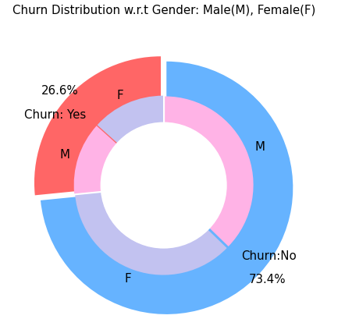
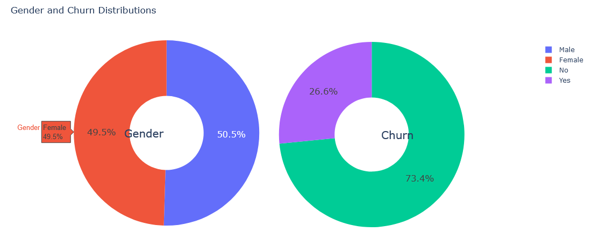
Veri setinin dağılımı

Slide 6
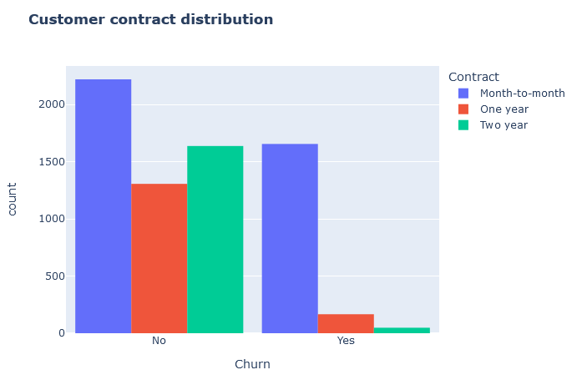
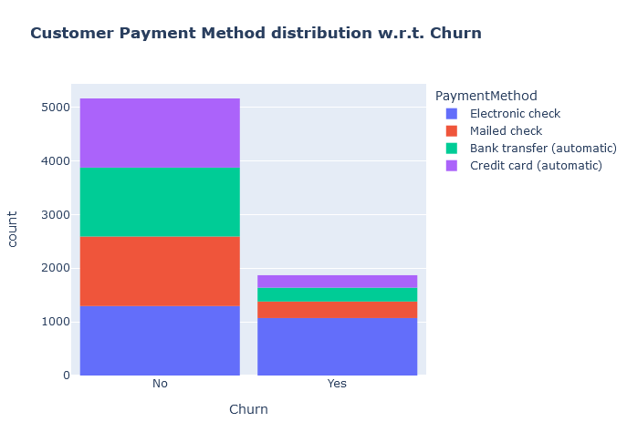
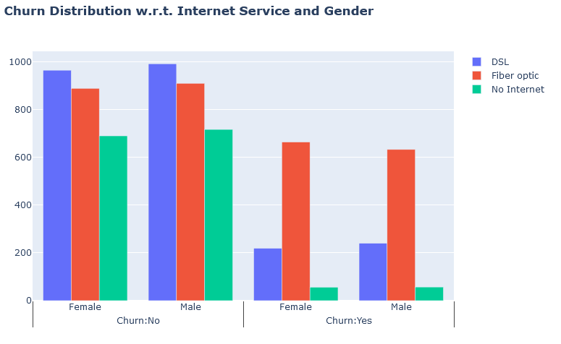
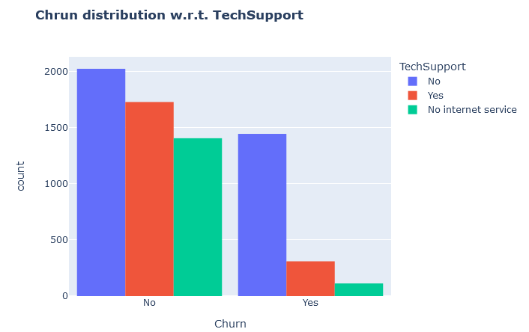

Slide 7
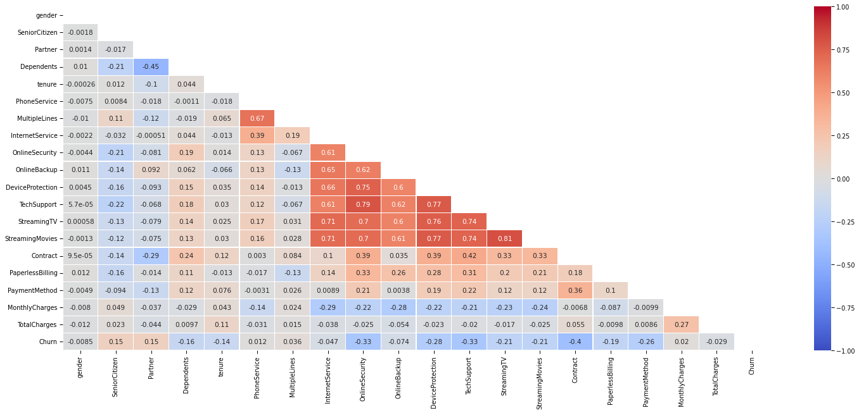
Özellikler Arasındaki Korelasyon

Slide 8
Preprocessing
Eksik veriler tespit edilmiştir. Tenure ve TotalCharges kolonu eksik olan 11 müşteri bulunmuş, bu tuple’lar atılmıştır.
Kategorik değerler encoding yapılarak sayıya dönüştürülmüştür. Örneğin Dependents kolonu yes ve no değerlerini alabiliyorken, dönüşüm sonrası 0 ve 1 değerini almaktadır.
Churn = No sınıfındaki müşterilerin sayısı 5163, Churn = Yes sınıfındaki müşterilerin sayısı 1869’dur. Sınıflar arasındaki bu dengesizlik düzeltilmezse precision ve recall değerleri düşük çıkacaktır.
Bu problem undersampling kullanılarak çözülmüştür. Churn = No sınıfından 1869 kişi random olarak seçilmiştir. Bu aşama sonunda, toplam 3738 müşterimiz bulunmaktadır.

Slide 9
Splitting the dataset
Veri seti %70 train, %30 test olarak ikiye bölünmüş, bu işlem stratify parametresiyle gerçekleştirilmiştir. (Yani bölünen her iki parçada da yes ve no sınıflarının oranı aynı olacaktır.)
Sonrasında standardizasyon (standart scaler) yapılmıştır.
Veri seti, modele verilmeye hazırdır.

Slide 10
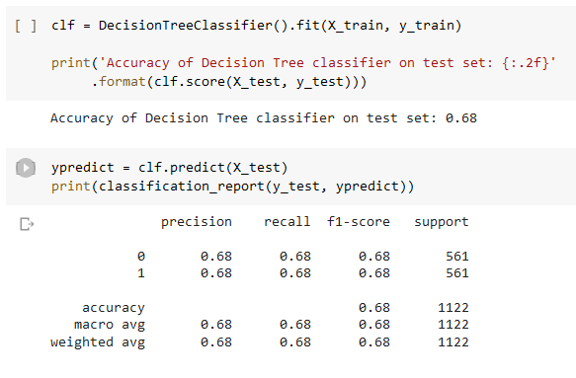
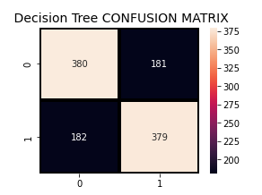
Decision Tree

Slide 11
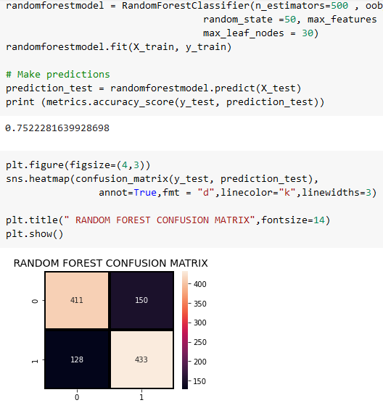
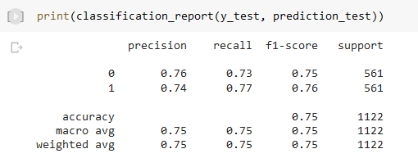
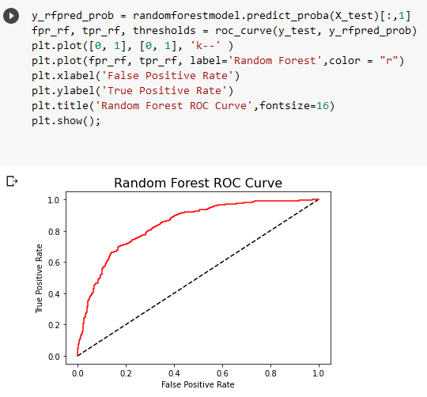
Random Forest

Slide 12
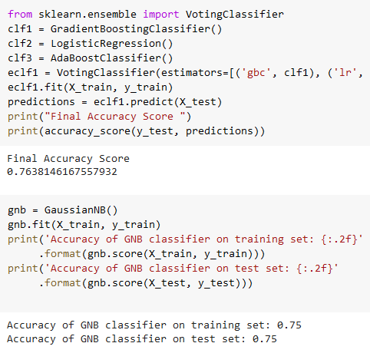
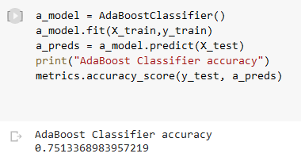
Adaboost, GNB ve Voting Classifier

Slide 13
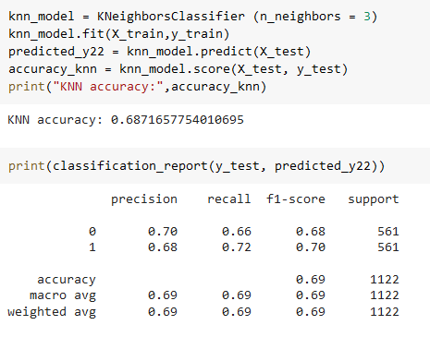
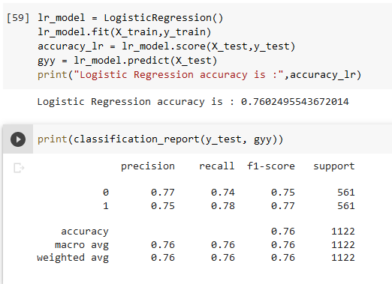
Logistic Regression and KNN

Slide 14
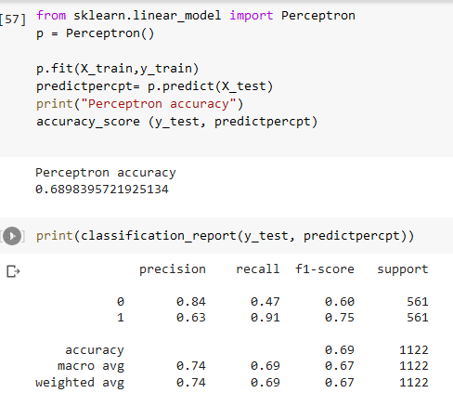
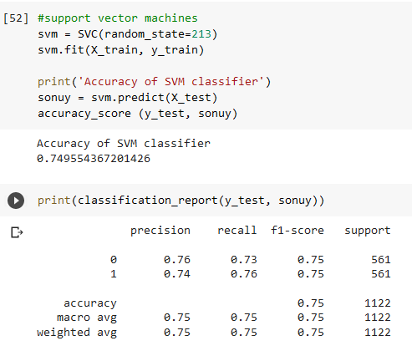
Perceptron ve SVM

Slide 15
Sonuç
Modellerin k-fold, oversampling gibi yöntemler uygulanmaksızın verdiği başarı oranı %60 üzerindedir. Veriseti büyüdükçe başarı daha da artacaktır.
Müşterilerin cayıp caymayacağını önceden tahmin eden şirket, buna göre önlem alıp müşterilerine uygun paketler sunarak caymalarını önleyebilir ve kâr elde edebilir.

